Slide 1
高级操作系统论文阅读报告

Slide 2
1. mTCP
2.DeepXplore
CON
TENTS
3. Hyperkernel
4. Dune
5. Mnemosye
6. Commuter

Slide 3








mTCP
mTCP: A Highly Scalable User-level TCP Stack for Multicore Systems
PART 1
32K
Notes:
在多核系统上，当存在大量的小型消息事务时，操作系统无法充分利用CPU的性能，存在性能瓶颈。针对该问题，作者提出了mTCP-一个应用于多核系统的高性能用户级TCP堆栈.作者设计将开销巨大的系统调用转换成一个单一的共享内存参数，使能高效的流级别的事件集合，和执行批量包I/O。 作者在一个8-core的机器上评估表明，mTCP在短消息传输的性能上面相比最新的Linux的TCP协议栈提高了25倍， 相比迄今已知的表现最好的系统研究提高了3倍。相比Linux协议栈它也提高了当前各种流行的应用程序33%至320%性能。

Slide 4
mTCP
mTCP: A Highly Scalable User-level TCP Stack for Multicore Systems
PART 1
Linux: 3.10.16
Intel Xeon E5-2690
Intel 10Gbps NIC
Performance meltdown
当前的TCP协议栈在多核并发处理数据包并未体现较好的性能

Slide 5
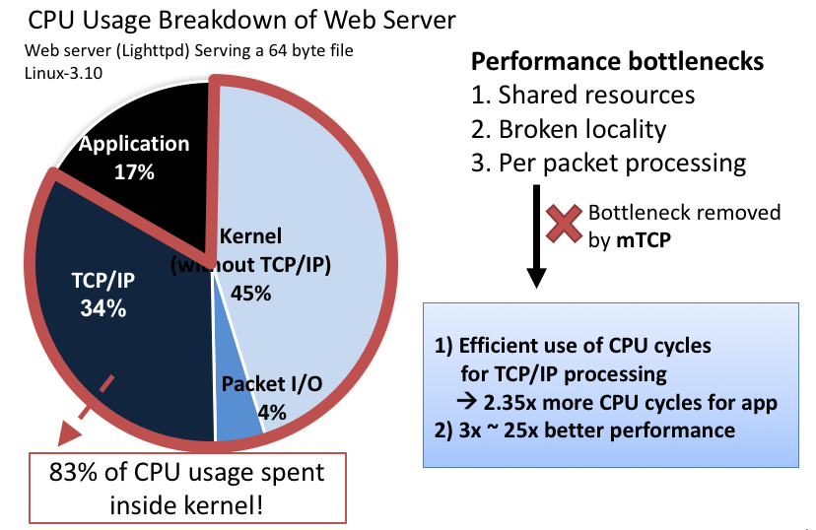
mTCP
mTCP: A Highly Scalable User-level TCP Stack for Multicore Systems
PART 1
Notes:
当前CPU开销占了很多，共享资源、缺乏连接局部性、不利于每个数据包的处理、系统开销局限了。

Slide 6
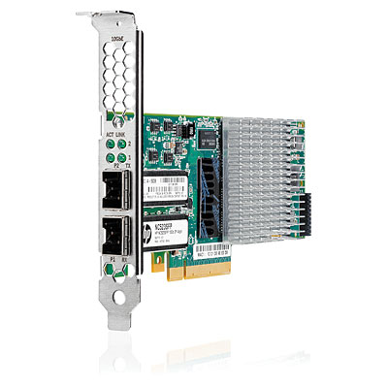
mTCP
mTCP: A Highly Scalable User-level TCP Stack for Multicore Systems
PART 1
1. Shared resources
Shared listening queue
Shared file descriptor space
File descriptor space
Listening queue
Lock
Linear search for finding empty slot
Per-core packet queue
Core 0
Core 1
Core 2
Core 3
Receive-Side Scaling (H/W)
Notes:
Shared ﬁle descriptor space:
共享文件描述符空间：在符合POSIX的操作系统中，文件描述符（fd）空间在进程中共享。而在处理大量并发连接的繁忙服务器中，多线程之间的竞争锁会带来性能开销。 反过来，套接字的文件描述符的使用还为通过Linux虚拟文件系统（VFS）创造了额外的开销，这是一个用于支持常见文件操作的伪文件系统层。

Slide 7
mTCP
mTCP: A Highly Scalable User-level TCP Stack for Multicore Systems
PART 1
2. Broken locality
Interrupt handling core != accepting core
accept() read() write()
Interrupt handle
Core 0
Core 1
Core 2
Core 3
Per-core packet queue
Receive-Side Scaling (H/W)
7
Notes:
缺乏连接局部性。在多线程通信应用中，我们往往共享同一个监听套接字。而这种运行模式会导致，多个线程会互相竞争使用套接字的接受队列，导致性能的下降。 此外，执行处理TCP连接的内核代码的核心可能与运行实际发送和接收数据的应用程序代码的核心不同。 由于CPU缓存未命中和缓存线共享增加，这种连接局部性的缺乏会引起额外的开销。
此外，执行处理TCP连接的内核代码的核心可能与运行实际发送和接收数据的应用程序代码的核心不同。 由于CPU缓存未命中和缓存线共享增加，这种连接局部性的缺乏会引起额外的开销。

Slide 8
mTCP
mTCP: A Highly Scalable User-level TCP Stack for Multicore Systems
PART 1
3. Per packet, per system call processing
Application thread
accept(), read(), write()
User
Inefficient per system call processing
Kernel
BSD socket
Linux epoll
Frequent mode switching Cache pollution
Kernel TCP
Inefficient per packet processing
Packet I/O
Per packet memory allocation
8
Notes:
不利于每个数据包的处理：目前，操作系统会对每一个包进行单独处理。然而，这种处理模式会带来更多的开销。
System call overhead
系统调用的开销：在大量小封包并发连接到来时，传统的套接字需要频繁的用户/内核模式切换。频繁的系统调用会污染处理器状态（比如高速缓存、分支预测表），从而导致性能下降。另外，用户/内核模式的切换也会导致一定的开销。

Slide 9
mTCP
PART 1
解决方案
已有的解决方案：
修改kernel的，如MegaPipe，FlexSC
在用户空间提供高速的Packet I / O，通常是直接跟网卡操作，跳过内核，如netmap，DPDK，PSIO。
已有方案的不足：
修改内核代码太繁琐，麻烦，无法很好应用到真正的工业服务器上
用户空间库的缺点
没有统一的用户接口，导致开发者需要处理很多额外的工作，开发困难，且跨平台不稳定

Slide 10
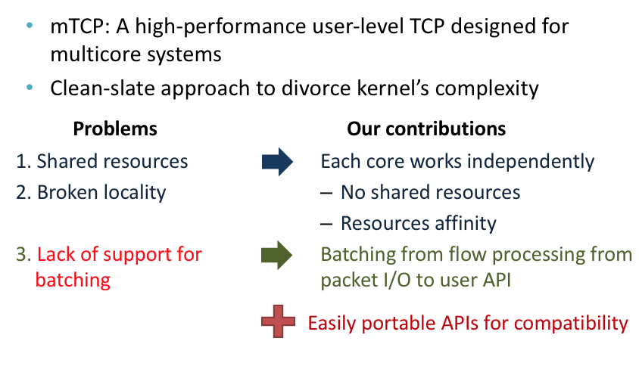
mTCP
PART 1
解决方案

Slide 11
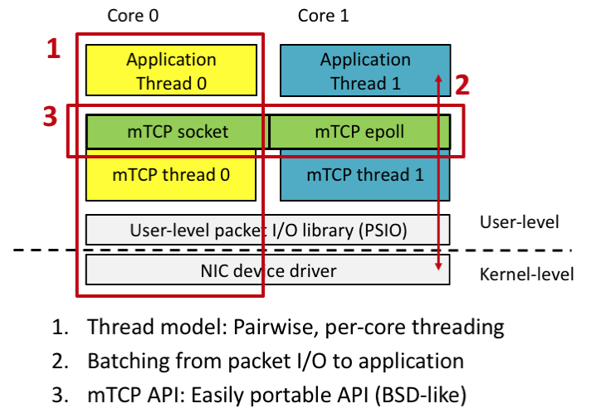
mTCP
PART 1
整体架构
Notes:
MTCP解决思路：
不修改kernel，只修改用户空间库。
为每个核维护自己的数据结构，包括tcb、socket的buffer以及相应队列，从而避免竞争锁问题，并增加缓存性能
为了保证多网卡下的高效处理，mTCP采用PacketShader I / O引擎（PSIO）来提供高效率的事件驱动的数据包I / O接口，提供了ps_select。
避免频繁用户/内核切换的开销，mTcp采用一个名为零线程的TCP来提供功能，以用户态的模式来进行交互。
高效的TCP timer管理，并进行优先级管理，对小封包连接进行优化，保证性能
批处理网络报文，使用batch，来平摊额外开销。

Slide 12
mTCP
PART 1
1. Thread Model: Pairwise, Per-core Threading
整体架构
Application Thread 0
Application Thread 1
Per-core listening queue
mTCP socket
mTCP epoll
mTCP thread 0
mTCP thread 1
Per-core file descriptor
User-level packet I/O library (PSIO)
User-level
Device driver
Kernel-level
Core 0
Core 1
Per-core packet queue
Symmetric Receive-Side Scaling (H/W)
Notes:
MTCP解决思路：
不修改kernel，只修改用户空间库。
为每个核维护自己的数据结构，包括tcb、socket的buffer以及相应队列，从而避免竞争锁问题，并增加缓存性能
为了保证多网卡下的高效处理，mTCP采用PacketShader I / O引擎（PSIO）来提供高效率的事件驱动的数据包I / O接口，提供了ps_select。
避免频繁用户/内核切换的开销，mTcp采用一个名为零线程的TCP来提供功能，以用户态的模式来进行交互。
高效的TCP timer管理，并进行优先级管理，对小封包连接进行优化，保证性能
批处理网络报文，使用batch，来平摊额外开销。

Slide 13
mTCP
PART 1
From System Call to Context Switching
整体架构
Linux TCP
<
mTCP
higher overhead
Application thread
Application Thread
System call
User
Context switching
Kernel
BSD socket
LInux epoll
mTCP socket
mTCP epoll
Kernel TCP
mTCP thread
Batching to amortize context switch overhead
Packet I/O
User-level packet I/O library
NIC device driver
Notes:
MTCP解决思路：
不修改kernel，只修改用户空间库。
为每个核维护自己的数据结构，包括tcb、socket的buffer以及相应队列，从而避免竞争锁问题，并增加缓存性能
为了保证多网卡下的高效处理，mTCP采用PacketShader I / O引擎（PSIO）来提供高效率的事件驱动的数据包I / O接口，提供了ps_select。
避免频繁用户/内核切换的开销，mTcp采用一个名为零线程的TCP来提供功能，以用户态的模式来进行交互。
高效的TCP timer管理，并进行优先级管理，对小封包连接进行优化，保证性能
批处理网络报文，使用batch，来平摊额外开销。

Slide 14
mTCP
PART 1
2. Batching process in mTCP thread
Application thread
Socket API
accept()
epoll_wait()
connect()
write()
close()
Connect
queue
Write
queue
Close
queue
(7)
Accept
queue
Event
queue
mTCP thread
Rx manager
TX manager
TX manager
Control list
Control list
S
SYN
S/A
RST
F/A
FIN
Internal event queue
ACK list
SYN
ACK
ACK list
Data list
Data
Payload handler
Data list
(8)
Rx queue
Tx queue
14
Notes:
mTCP线程从NIC的RX队列中读取一批数据包，并将它们传递给遵循标准TCP规范的TCP包处理逻辑。对于每一个数据包，mtcp首先会在流哈希表搜索相应流的tcp控制块(tcb)。如下图所示，在服务端收到一个SYN/ACK数据包的ACK后，新连接的tcb将会被放到accept queue（2），并为监听套接字生成一个read event（3）。如果有新数据包到达，mtcp会copy数据包的负载到套接字的read buffer并生成一个read event放到internal event queue。同时mtcp会生成一个ACK数据包放到TX manager的ACK列表中。
当批处理完收到的数据包后，mtcp会将queued中的event刷新到应用层的event queue（4）中，并通过信号唤醒应用层。当应用层被唤醒后，使用epoll批处理多个事件（5），并写入来自多个流的响应而没有上下文切换。每个套接字的write()调用写数据到send buffer（6），并将tcb放到write queue（7）。后面，mtcp会收集需要发送数据的tcb，并放到send list（8）。最后通过packet I/O系统调用将list中的数据包发送出去，并将它们传输到NIC的TX queue。

Slide 15
mTCP
PART 1
3. mTCP API: Similar to BSD Socket API
Two goals: Easy porting + keeping popular event model
Ease of porting
Just attach “mtcp_” to BSD socket API
socket() → mtcp_socket(), accept() → mtcp_accept(), etc.
Event notification: Readiness model using epoll()
Porting existing applications
Mostly less than 100 lines of code change
Application | Description | Modified lines / Total lines
Lighttpd | An event-driven web server | 65 / 40K
ApacheBench | A webserver performance benchmark tool | 29 / 66K
SSLShader | A GPU-accelerated SSL proxy [NSDI ’11] | 43 / 6,618
WebReplay | A web log replayer | 81 / 3,366
Notes:
mTCP线程从NIC的RX队列中读取一批数据包，并将它们传递给遵循标准TCP规范的TCP包处理逻辑。对于每一个数据包，mtcp首先会在流哈希表搜索相应流的tcp控制块(tcb)。如下图所示，在服务端收到一个SYN/ACK数据包的ACK后，新连接的tcb将会被放到accept queue（2），并为监听套接字生成一个read event（3）。如果有新数据包到达，mtcp会copy数据包的负载到套接字的read buffer并生成一个read event放到internal event queue。同时mtcp会生成一个ACK数据包放到TX manager的ACK列表中。
当批处理完收到的数据包后，mtcp会将queued中的event刷新到应用层的event queue（4）中，并通过信号唤醒应用层。当应用层被唤醒后，使用epoll批处理多个事件（5），并写入来自多个流的响应而没有上下文切换。每个套接字的write()调用写数据到send buffer（6），并将tcb放到write queue（7）。后面，mtcp会收集需要发送数据的tcb，并放到send list（8）。最后通过packet I/O系统调用将list中的数据包发送出去，并将它们传输到NIC的TX queue。

Slide 16
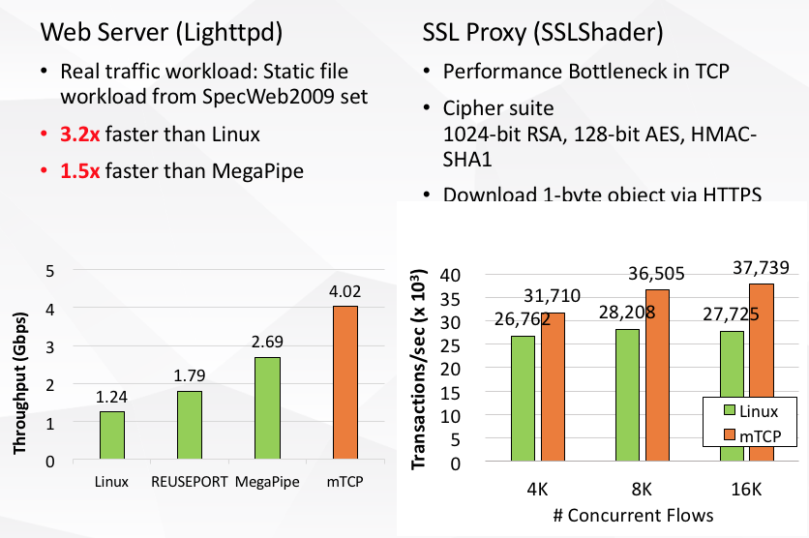
mTCP
PART 1
实验与效果

Slide 17
DeepXplore
PART 2
DeepXplore: Automated Whitebox Testing of Deep Learning Systems
简介 一个白盒DL测试审计框架。该框架引入神经元覆盖，系统地测量由测试输入执行的DL系统的部分，并利用多个具有类似功能的DL系统作为交叉引用预言，以避免手动检查。此外，DeepXplore生成的测试输入也可用于重新训练相应的DL模型，以将模型的精度提高3%
Notes:
发表在SOSP 2017

Slide 18
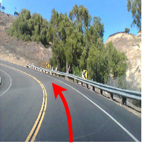

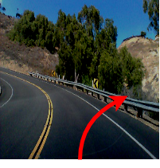
DeepXplore
PART 2
DeepXplore: Automated Whitebox Testing of Deep Learning Systems
问题：传统测试的限制
No accident
昂贵的标签成本：对大量DNN测试集打标签是一个很耗费人力成本的工作，而且我们也无法保证人力模式下打出来的标签是否正确。
低测试覆盖率
Darker: Accident

Slide 19
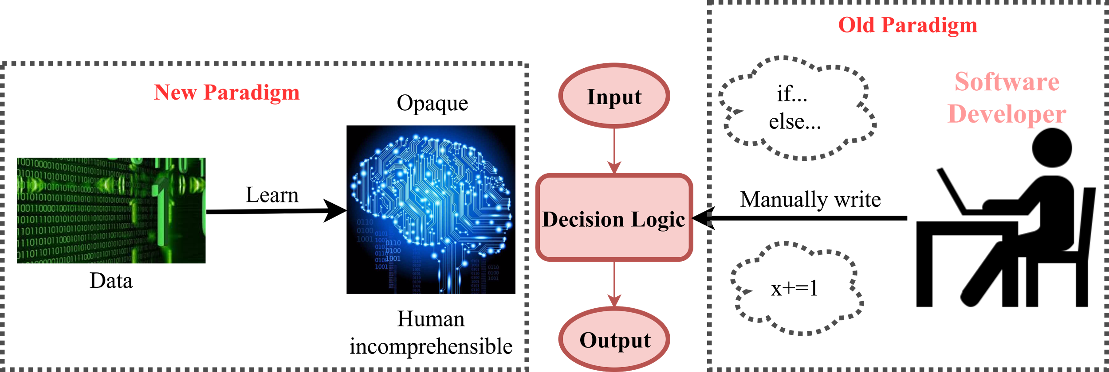
DeepXplore
PART 2
DeepXplore: Automated Whitebox Testing of Deep Learning Systems
研究难点
1. 如何生成能够触发不同逻辑行为的测试数据
2. 如何（在无标记情况下）识别DL系统的错误行为。
x=0
If (x==8)
x+=1
x+=2
Neural network
Traditional program
(control flow graph)
Notes:
对于一个软件系统测试来说，测试的完备性是一个重要的指标。而对于一个DL系统来说，其具体逻辑并不完全体现在代码的分支流程图上，而是其具体神经元相关（训练数据定义训练后代码执行逻辑）。因此，论文提出neuron coverage的指标来度量测试完备程度。对于DL系统来说，最后的结果实际上受到神经网络中每个神经元的影响。简单来看，神经元输出越大则对最终结果影响越大，因此作者提出设置一个threshold，如果神经元输出超过这个threshold则算是激活。因此，测试用例生成的目的则是最大化被激活的neuron总量。

Slide 20
DeepXplore
PART 2
DeepXplore: Automated Whitebox Testing of Deep Learning Systems
具体实现
1. 在TensorFlow和Keras深度学习框架上进行的实现
2. DeepXplore主要解决联合优化问题，保证使差异行为和神经元覆盖率最大化。
DeepXplore
Keras 2.0.3
TensorFlow 1.0.1
CPU
GPU
Linux

Slide 21
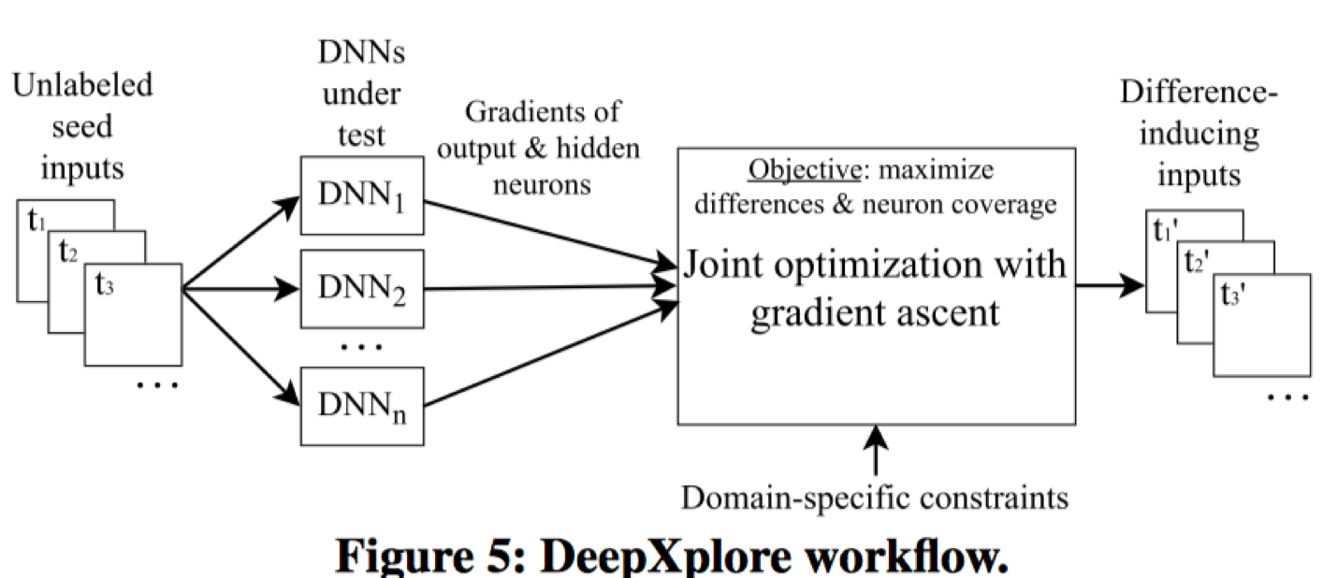
DeepXplore
PART 2
DeepXplore: Automated Whitebox Testing of Deep Learning Systems
工作示意图:
Notes:
DeepXplore基于差分测试运行。其从一组测试输入开始探索模型空间，它将未标记的测试输入作为种子，并生成大量神经元的新测试(即将其激活为高于可定制阈值的值），同时使测试过的 DNN生成不同的行为。
在生成新测试的同时，DeepXplore试图最大限度地提高神经元的覆盖率和尽可能多地揭示出让 DNN产生行为区别的测试。这两个目标都是通过完整的测试来发现错误的极端方案所必需的。在这个过程中，也可以对 DeepXplore进行自定义约束，以确保生成的测试案例保持在给定范围内（与实际相符合，比如pdf文件要符合pdf规范）

Slide 22
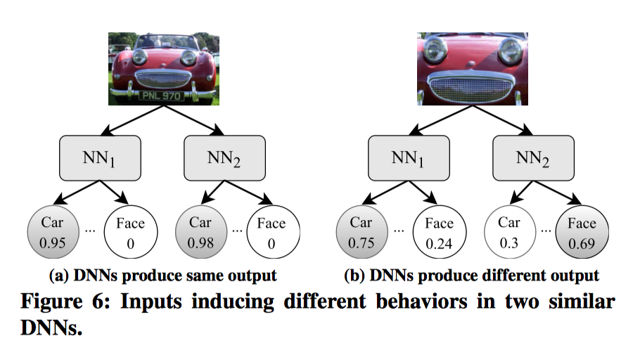
DeepXplore
PART 2
DeepXplore: Automated Whitebox Testing of Deep Learning Systems
工作示意图:
两个深度神经网络(NN1、NN2）用于将图像分类为汽车或者人脸。一开始，NN1和NN2都判定图片为汽车（0.95、0.98）
尝试修改图片，使达到令一个神经网络将图像归类为汽车，另一个归类为人脸，从而最大化差异，从而发现增大发现异常的可能性。
Notes:
DeepXplore基于差分测试运行。其从一组测试输入开始探索模型空间，它将未标记的测试输入作为种子，并生成大量神经元的新测试(即将其激活为高于可定制阈值的值），同时使测试过的 DNN生成不同的行为。
在生成新测试的同时，DeepXplore试图最大限度地提高神经元的覆盖率和尽可能多地揭示出让 DNN产生行为区别的测试。这两个目标都是通过完整的测试来发现错误的极端方案所必需的。在这个过程中，也可以对 DeepXplore进行自定义约束，以确保生成的测试案例保持在给定范围内（与实际相符合，比如pdf文件要符合pdf规范）

Slide 23
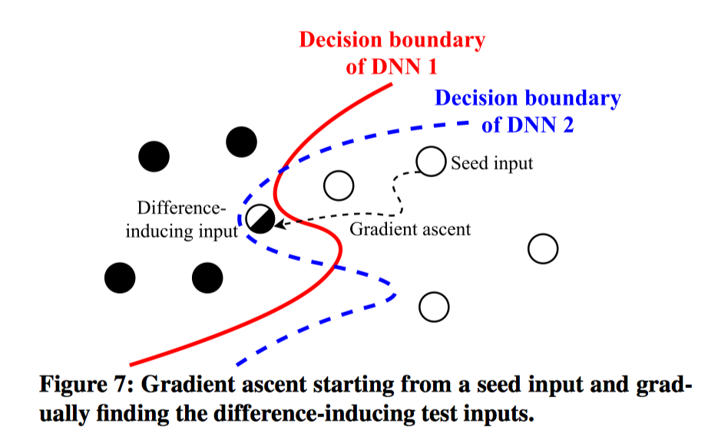
DeepXplore
PART 2
DeepXplore: Automated Whitebox Testing of Deep Learning Systems
原理:
探测输入空间介于不同DNN决策边界的部分

Slide 24
DeepXplore
PART 2
DeepXplore: Automated Whitebox Testing of Deep Learning Systems
原理:
用梯度上升来解决联合 优化问题。这种生成测试用例的目标是诱导DL系统给出错误的预测。
1. 第一项：试图在其他模型保持当前预测的情况下改变一个模型的输入方向，从而让其做出区别于其他模型的预测。
2. 第二项，试图最大限度地激活一个不活跃的神经元，把它推到阈值 t 以上。
3. λ2 超参数平衡了这两个目标的相对重要性。
Notes:
首先，我们将输出值作为变量，权重参数作为常量，计算出输出层和隐藏层中神经元输出的梯度。对于大多数的 DNN而言，相关的梯度都可以被有效的计算...接下来，我们通过迭代执行梯度来修改测试的输入，以最大化连接地联合优化问题的目标函数。
在函数的第一项，我们试图在其他模型保持当前预测的情况下改变一个模型的输入方向，从而让其做出区别于其他模型的预测。用超参数 平衡了这两个因素的相对重要性。
在函数的第二项，我们试图最大限度地激活一个不活跃的神经元，把它推到阈值 t 以上。
λ2 超参数平衡了这两个目标的相对重要性。

Slide 25
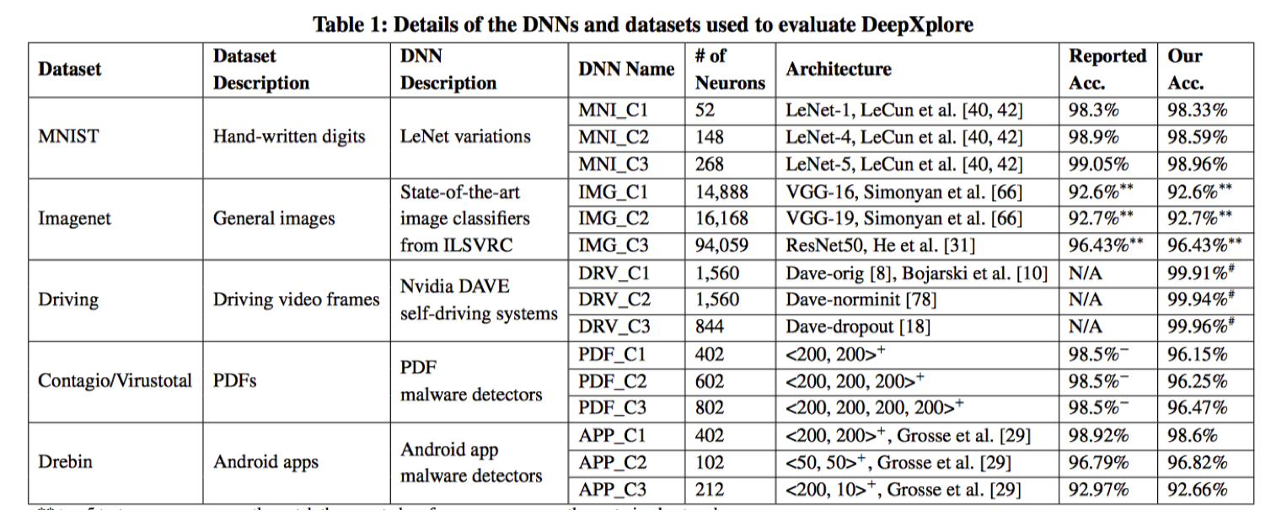
DeepXplore
PART 2
DeepXplore: Automated Whitebox Testing of Deep Learning Systems
实验与测试
Notes:
研究者在3个DNN上进行了测试，分别是用了MNIST、Imagenet、Driving、Contagio/Virustotal、Drebin5个数据集，如下：

Slide 26
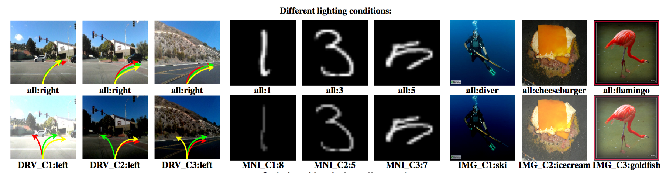
DeepXplore
PART 2
DeepXplore: Automated Whitebox Testing of Deep Learning Systems
实验与测试
模拟不同照明条件下的效果
Notes:
第一个约束模拟不同照明条件下的效果：DeepXplore可以使图像变暗或变亮，但不能改变内容。 在下图中，上面一行显示的是原始种子输入，下面一行显示的是 DeepXplore发现的差异诱导测试输入。箭头指向表示自动驾驶汽车决定转向的方式。

Slide 27
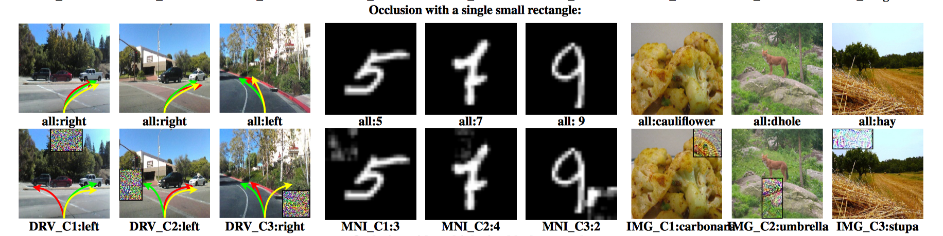
DeepXplore
PART 2
DeepXplore: Automated Whitebox Testing of Deep Learning Systems
实验与测试
模拟意外或故意用单个小矩形遮挡住的镜头
Notes:
约束通过允许使用多个微小的黑色矩形进行遮挡来模拟透镜上多处被污垢覆盖后的影响。

Slide 28
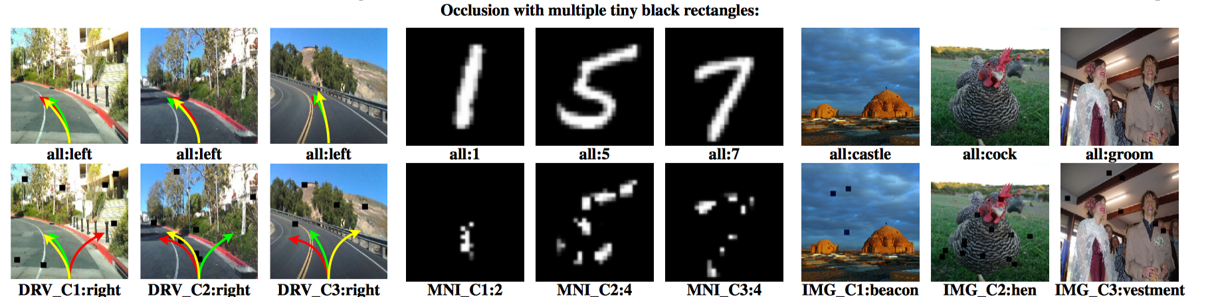
DeepXplore
PART 2
DeepXplore: Automated Whitebox Testing of Deep Learning Systems
实验与测试
模拟透镜上多处被污垢覆盖的效果
Notes:
第三个约束通过允许使用多个微小的黑色矩形进行遮挡来模拟透镜上多处被污垢覆盖后的影响。

Slide 29
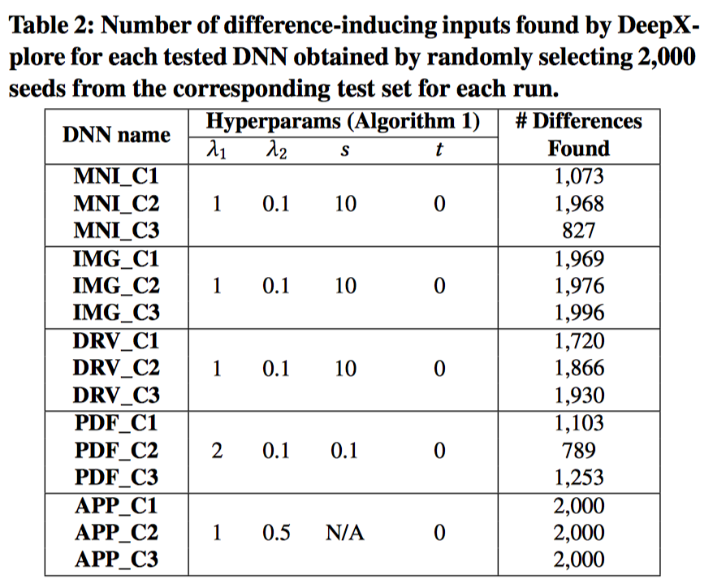
DeepXplore
PART 2
DeepXplore: Automated Whitebox Testing of Deep Learning Systems
实验与测试
发现了数千的错误行为
Notes:
第三个约束通过允许使用多个微小的黑色矩形进行遮挡来模拟透镜上多处被污垢覆盖后的影响。

Slide 30
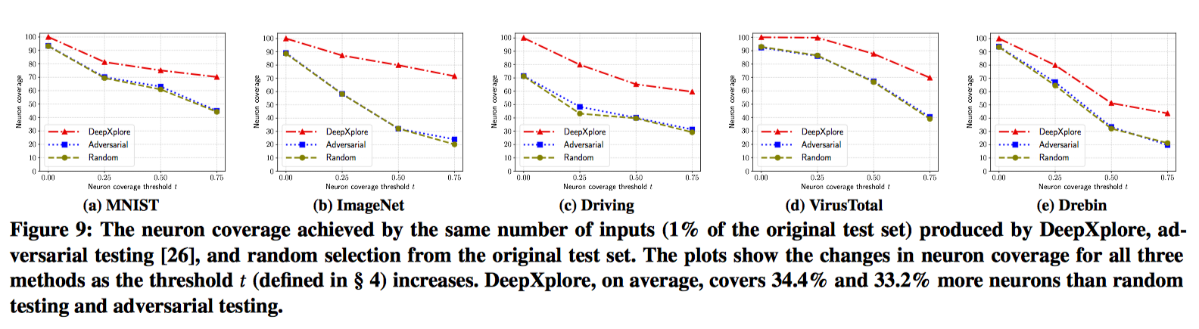
DeepXplore
PART 2
DeepXplore: Automated Whitebox Testing of Deep Learning Systems
实验与测试
DeepXplore的神经元覆盖率比随机测试高34.4%，比对抗测试高33.2%，并且针对大多数模型，DeepXplore都可以在短时间内找到第一个能引起异常的输入。
Notes:
第三个约束通过允许使用多个微小的黑色矩形进行遮挡来模拟透镜上多处被污垢覆盖后的影响。

Slide 31
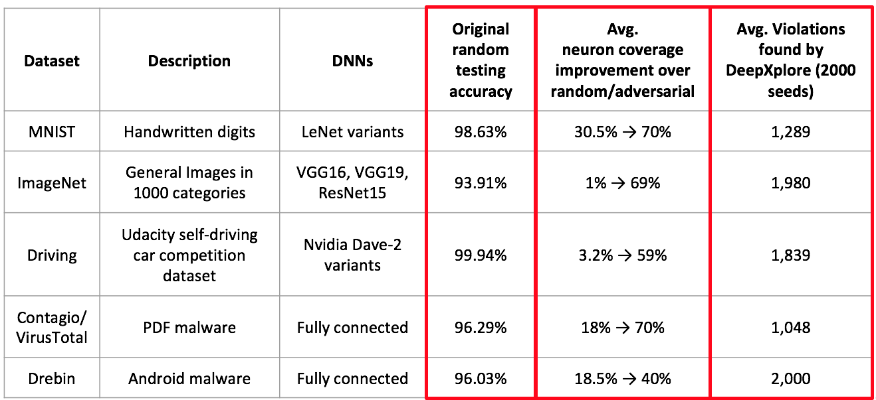
DeepXplore
PART 2
DeepXplore: Automated Whitebox Testing of Deep Learning Systems
实验与测试
Notes:
第三个约束通过允许使用多个微小的黑色矩形进行遮挡来模拟透镜上多处被污垢覆盖后的影响。

Slide 32
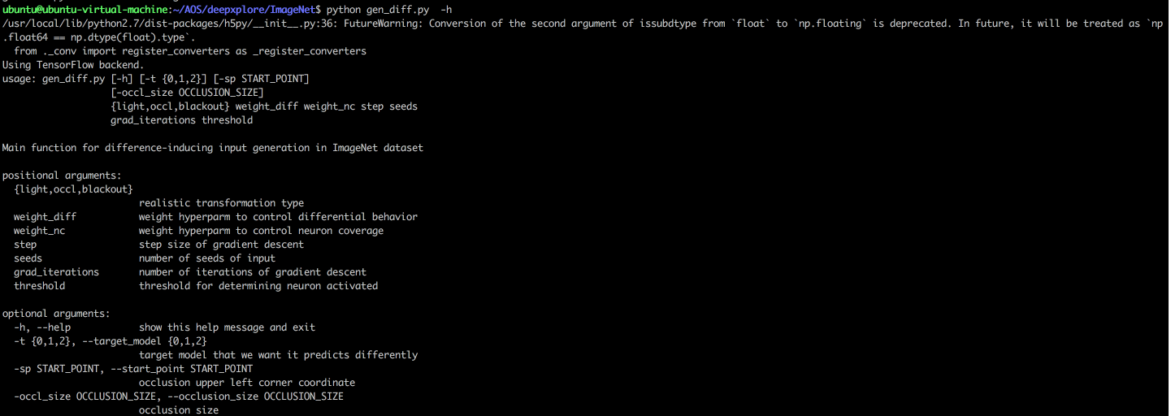
DeepXplore
PART 2
DeepXplore: Automated Whitebox Testing of Deep Learning Systems
实验与测试
Notes:
第三个约束通过允许使用多个微小的黑色矩形进行遮挡来模拟透镜上多处被污垢覆盖后的影响。

Slide 33


DeepXplore
PART 2
DeepXplore: Automated Whitebox Testing of Deep Learning Systems
实验与测试
Notes:
第三个约束通过允许使用多个微小的黑色矩形进行遮挡来模拟透镜上多处被污垢覆盖后的影响。

Slide 34


DeepXplore
PART 2
DeepXplore: Automated Whitebox Testing of Deep Learning Systems
实验与测试
Notes:
第三个约束通过允许使用多个微小的黑色矩形进行遮挡来模拟透镜上多处被污垢覆盖后的影响。

Slide 35

DeepXplore
PART 2
DeepXplore: Automated Whitebox Testing of Deep Learning Systems
实验与测试
Notes:
第三个约束通过允许使用多个微小的黑色矩形进行遮挡来模拟透镜上多处被污垢覆盖后的影响。

Slide 36
DeepXplore
PART 2
DeepXplore: Automated Whitebox Testing of Deep Learning Systems
个人思考
从近似覆盖模型从训练数据中对比获得整个输入空间。这种输入空间的获得相对较难，无法保证整个数据覆盖了所有输入
针对DL领域的黑样本攻击是否也可以针对性地进行一些研究，如何特异性地自动构造黑样本攻击DL系统
Notes:
该文章虽然在DL测试领域做出了一个很好的工作，但是距离真正完全实现DL系统测试还有很远的路要走。因为文章的测试模型只是在尝试从近似覆盖模型从训练数据中对比获得整个输入空间。而这种输入空间的获取，一个是相对较难，二是无法保证整个数据覆盖了所有输入，仍然可能存在一些未覆盖的点。

Slide 37
Hyperkernel
PART 3
Hyperkernel: Push-Button Verification of an OS Kernel
简介 描述了一种设计、实现和正式验证操作系统内核功能正确性的方法（Hyperkernel），它具有高度的验证自动化和低验证负担。
如何实现证明自动化
限定内核接口以避免无限循环或递归
分离内核和用户地址空间以简化关于虚拟内存的推理
在LLVM中间表示级别执行验证以避免建模的复杂C语义
Notes:
本文描述了一种设计、实现和正式验证操作系统内核功能正确性的方法（Hyperkernel），它具有高度的验证自动化和低验证负担。
Hyperkernel的界面设计在xv6上，一个类unix操作系统。
Hyperkernel引入了三个关键思想来实现证明自动化：
它限定了内核接口以避免无限循环或递归
它分离内核和用户地址空间以简化关于虚拟内存的推理
它在LLVM中间表示级别执行验证以避免建模的复杂C语义
Hyperkernel使用Z3 SMT解算器来验证Hyperkernel的实施。实验过程中共检查了50个系统调用和相关陷阱处理，其可以避免类似在xv6中发现的错误，并且这种检测的消耗不大

Slide 38
Hyperkernel
PART 3
Hyperkernel: Push-Button Verification of an OS Kernel
主要挑战
界面设计，它需要在可用性和校验自动化之间取得平衡。
内核代码中的虚拟内存管理。两个虚拟地址可能映射到同一个物理地址。
Hyperkernel也是一个以C语言编写的系统，而C语言是一种已知形式推理复杂化的编程语言。
Notes:
本文描述了一种设计、实现和正式验证操作系统内核功能正确性的方法（Hyperkernel），它具有高度的验证自动化和低验证负担。
Hyperkernel的界面设计在xv6上，一个类unix操作系统。
Hyperkernel引入了三个关键思想来实现证明自动化：
它限定了内核接口以避免无限循环或递归
它分离内核和用户地址空间以简化关于虚拟内存的推理
它在LLVM中间表示级别执行验证以避免建模的复杂C语义
Hyperkernel使用Z3 SMT解算器来验证Hyperkernel的实施。实验过程中共检查了50个系统调用和相关陷阱处理，其可以避免类似在xv6中发现的错误，并且这种检测的消耗不大

Slide 39
Hyperkernel
PART 3
Hyperkernel: Push-Button Verification of an OS Kernel
解决方案
内核接口被设计为有限的：系统调用、异常和中断的所有处理程序都没有无线循环和递归。
使用用户空间的独立空间运行，使用内核的身份映射，这样简化了内核代码的推理。
在LLVM中间表示（IR）级别执行验证，语义比C更简单，同时保持足够高的级别以避免关于机器细节的推理
Notes:
本文描述了一种设计、实现和正式验证操作系统内核功能正确性的方法（Hyperkernel），它具有高度的验证自动化和低验证负担。
Hyperkernel的界面设计在xv6上，一个类unix操作系统。
Hyperkernel引入了三个关键思想来实现证明自动化：
它限定了内核接口以避免无限循环或递归
它分离内核和用户地址空间以简化关于虚拟内存的推理
它在LLVM中间表示级别执行验证以避免建模的复杂C语义
Hyperkernel使用Z3 SMT解算器来验证Hyperkernel的实施。实验过程中共检查了50个系统调用和相关陷阱处理，其可以避免类似在xv6中发现的错误，并且这种检测的消耗不大

Slide 40
Hyperkernel
PART 3
Hyperkernel: Push-Button Verification of an OS Kernel
规范
功能的正确性：详细的状态机规范
手工检查：高层次的声明式规范
每个文件被引用的数量=所有进程引用它的数量总和
Notes:
核心定理
内核的实现是状态机规范的细微修改。
状态机的规范满足声明的规范。
找到bug
实现中的 bug，要么是未定义的行为，要么是违反状态机的规范。
状态机中的 bug，违反声明规范。
可信基本块
规范，定理，内核初始化，glue code，验证器，依赖工具链（Z3，Python，LLVM），硬件。

Slide 41
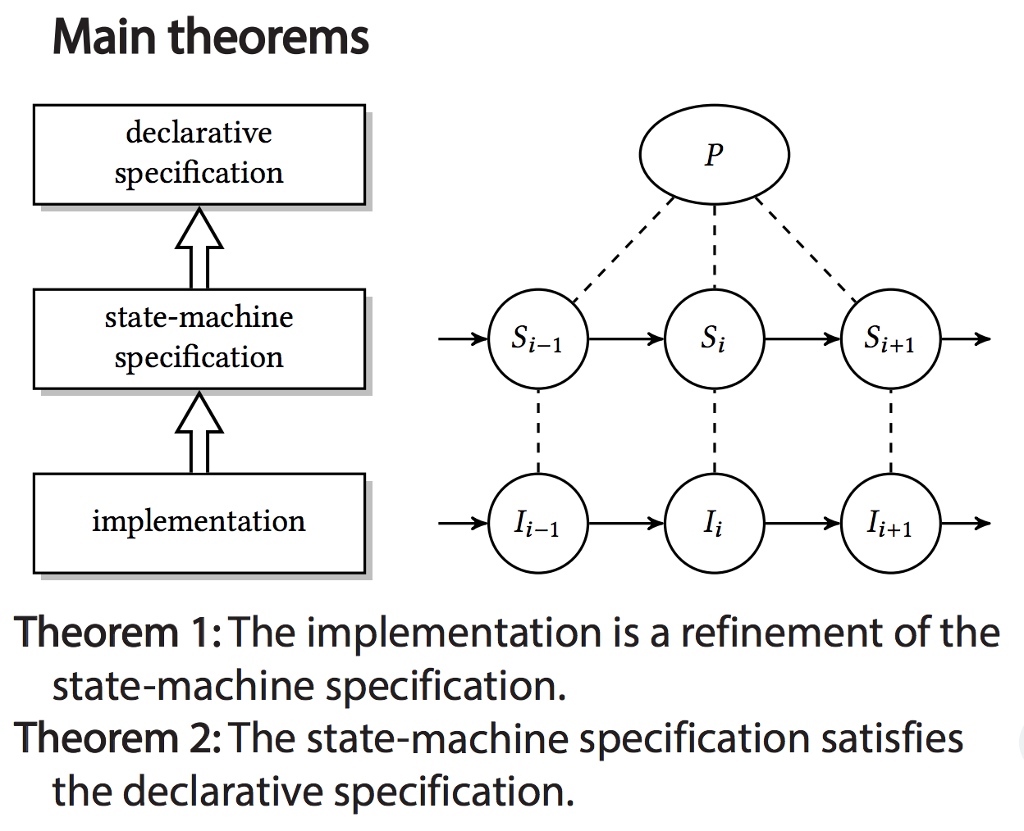
Hyperkernel
PART 3
Hyperkernel: Push-Button Verification of an OS Kernel
定理
实现是对状态机的 改进。
状态机规范满足声 明性规范。
Notes:
核心定理
内核的实现是状态机规范的细微修改。
状态机的规范满足声明的规范。
找到bug
实现中的 bug，要么是未定义的行为，要么是违反状态机的规范。
状态机中的 bug，违反声明规范。
可信基本块
规范，定理，内核初始化，glue code，验证器，依赖工具链（Z3，Python，LLVM），硬件。

Slide 42
Hyperkernel
PART 3
Hyperkernel: Push-Button Verification of an OS Kernel
Bug：
1. 现实中的bug，要么是未定义的行为，要么是违反状态机规范
2. 状态机中的bug，违反声明规范
Notes:
核心定理
内核的实现是状态机规范的细微修改。
状态机的规范满足声明的规范。
找到bug
实现中的 bug，要么是未定义的行为，要么是违反状态机的规范。
状态机中的 bug，违反声明规范。
可信基本块
规范，定理，内核初始化，glue code，验证器，依赖工具链（Z3，Python，LLVM），硬件。

Slide 43
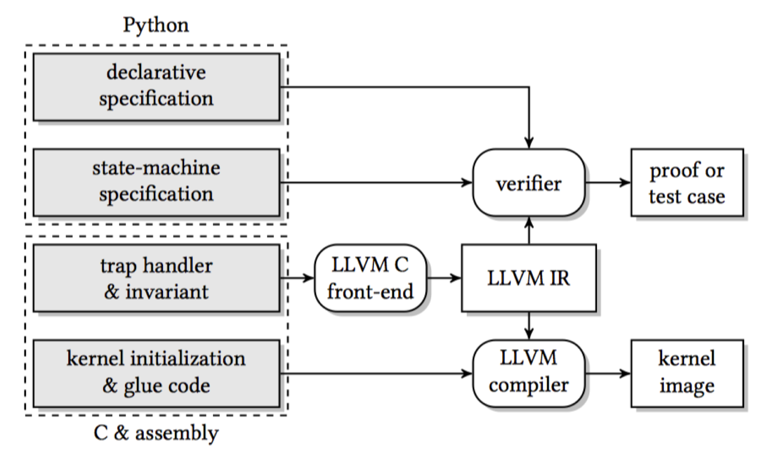
Hyperkernel
PART 3
Hyperkernel: Push-Button Verification of an OS Kernel
系统架构图
Notes:
本文描述了一种设计、实现和正式验证操作系统内核功能正确性的方法（Hyperkernel），它具有高度的验证自动化和低验证负担。
Hyperkernel的界面设计在xv6上，一个类unix操作系统。
Hyperkernel引入了三个关键思想来实现证明自动化：
它限定了内核接口以避免无限循环或递归
它分离内核和用户地址空间以简化关于虚拟内存的推理
它在LLVM中间表示级别执行验证以避免建模的复杂C语义
Hyperkernel使用Z3 SMT解算器来验证Hyperkernel的实施。实验过程中共检查了50个系统调用和相关陷阱处理，其可以避免类似在xv6中发现的错误，并且这种检测的消耗不大

Slide 44
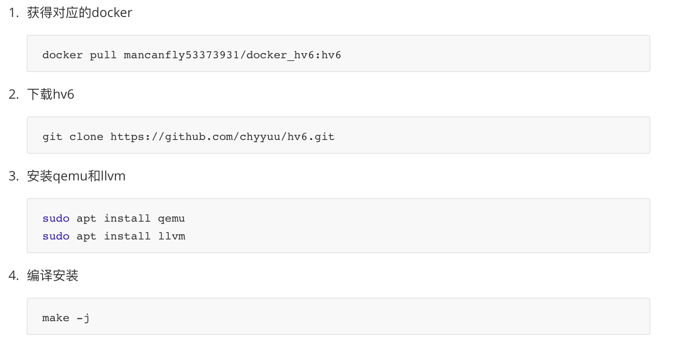
Hyperkernel
PART 3
Hyperkernel: Push-Button Verification of an OS Kernel
实验
Notes:
本文描述了一种设计、实现和正式验证操作系统内核功能正确性的方法（Hyperkernel），它具有高度的验证自动化和低验证负担。
Hyperkernel的界面设计在xv6上，一个类unix操作系统。
Hyperkernel引入了三个关键思想来实现证明自动化：
它限定了内核接口以避免无限循环或递归
它分离内核和用户地址空间以简化关于虚拟内存的推理
它在LLVM中间表示级别执行验证以避免建模的复杂C语义
Hyperkernel使用Z3 SMT解算器来验证Hyperkernel的实施。实验过程中共检查了50个系统调用和相关陷阱处理，其可以避免类似在xv6中发现的错误，并且这种检测的消耗不大

Slide 45
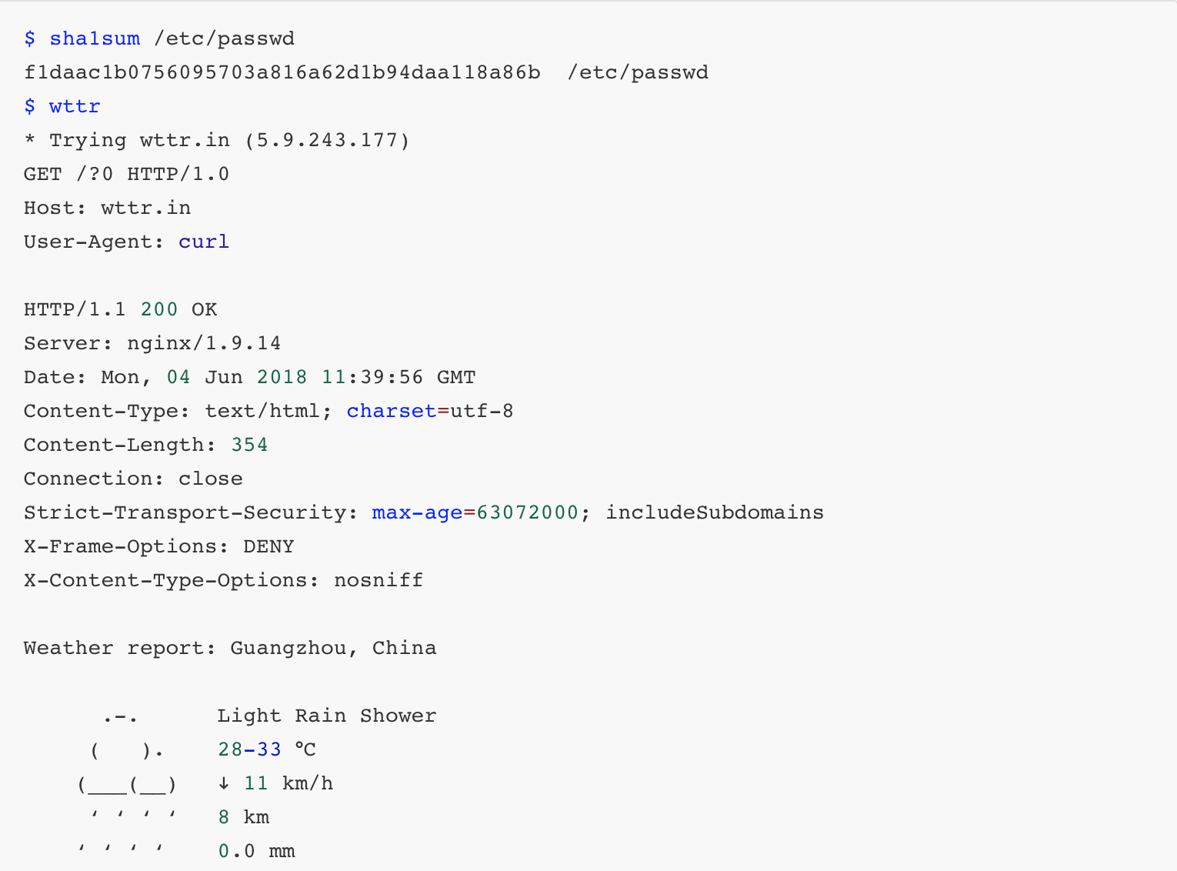
Hyperkernel
PART 3
Hyperkernel: Push-Button Verification of an OS Kernel
实验
基本功能测试
Notes:
本文描述了一种设计、实现和正式验证操作系统内核功能正确性的方法（Hyperkernel），它具有高度的验证自动化和低验证负担。
Hyperkernel的界面设计在xv6上，一个类unix操作系统。
Hyperkernel引入了三个关键思想来实现证明自动化：
它限定了内核接口以避免无限循环或递归
它分离内核和用户地址空间以简化关于虚拟内存的推理
它在LLVM中间表示级别执行验证以避免建模的复杂C语义
Hyperkernel使用Z3 SMT解算器来验证Hyperkernel的实施。实验过程中共检查了50个系统调用和相关陷阱处理，其可以避免类似在xv6中发现的错误，并且这种检测的消耗不大

Slide 46
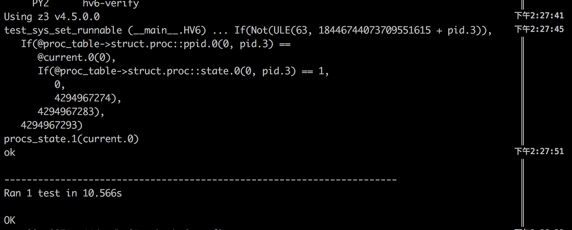
Hyperkernel
PART 3
Hyperkernel: Push-Button Verification of an OS Kernel
实验
Hv6-verify测试
Notes:
本文描述了一种设计、实现和正式验证操作系统内核功能正确性的方法（Hyperkernel），它具有高度的验证自动化和低验证负担。
Hyperkernel的界面设计在xv6上，一个类unix操作系统。
Hyperkernel引入了三个关键思想来实现证明自动化：
它限定了内核接口以避免无限循环或递归
它分离内核和用户地址空间以简化关于虚拟内存的推理
它在LLVM中间表示级别执行验证以避免建模的复杂C语义
Hyperkernel使用Z3 SMT解算器来验证Hyperkernel的实施。实验过程中共检查了50个系统调用和相关陷阱处理，其可以避免类似在xv6中发现的错误，并且这种检测的消耗不大

Slide 47
Hyperkernel
PART 3
Hyperkernel: Push-Button Verification of an OS Kernel
实验
Hv6-verify测试
Notes:
本文描述了一种设计、实现和正式验证操作系统内核功能正确性的方法（Hyperkernel），它具有高度的验证自动化和低验证负担。
Hyperkernel的界面设计在xv6上，一个类unix操作系统。
Hyperkernel引入了三个关键思想来实现证明自动化：
它限定了内核接口以避免无限循环或递归
它分离内核和用户地址空间以简化关于虚拟内存的推理
它在LLVM中间表示级别执行验证以避免建模的复杂C语义
Hyperkernel使用Z3 SMT解算器来验证Hyperkernel的实施。实验过程中共检查了50个系统调用和相关陷阱处理，其可以避免类似在xv6中发现的错误，并且这种检测的消耗不大

Slide 48
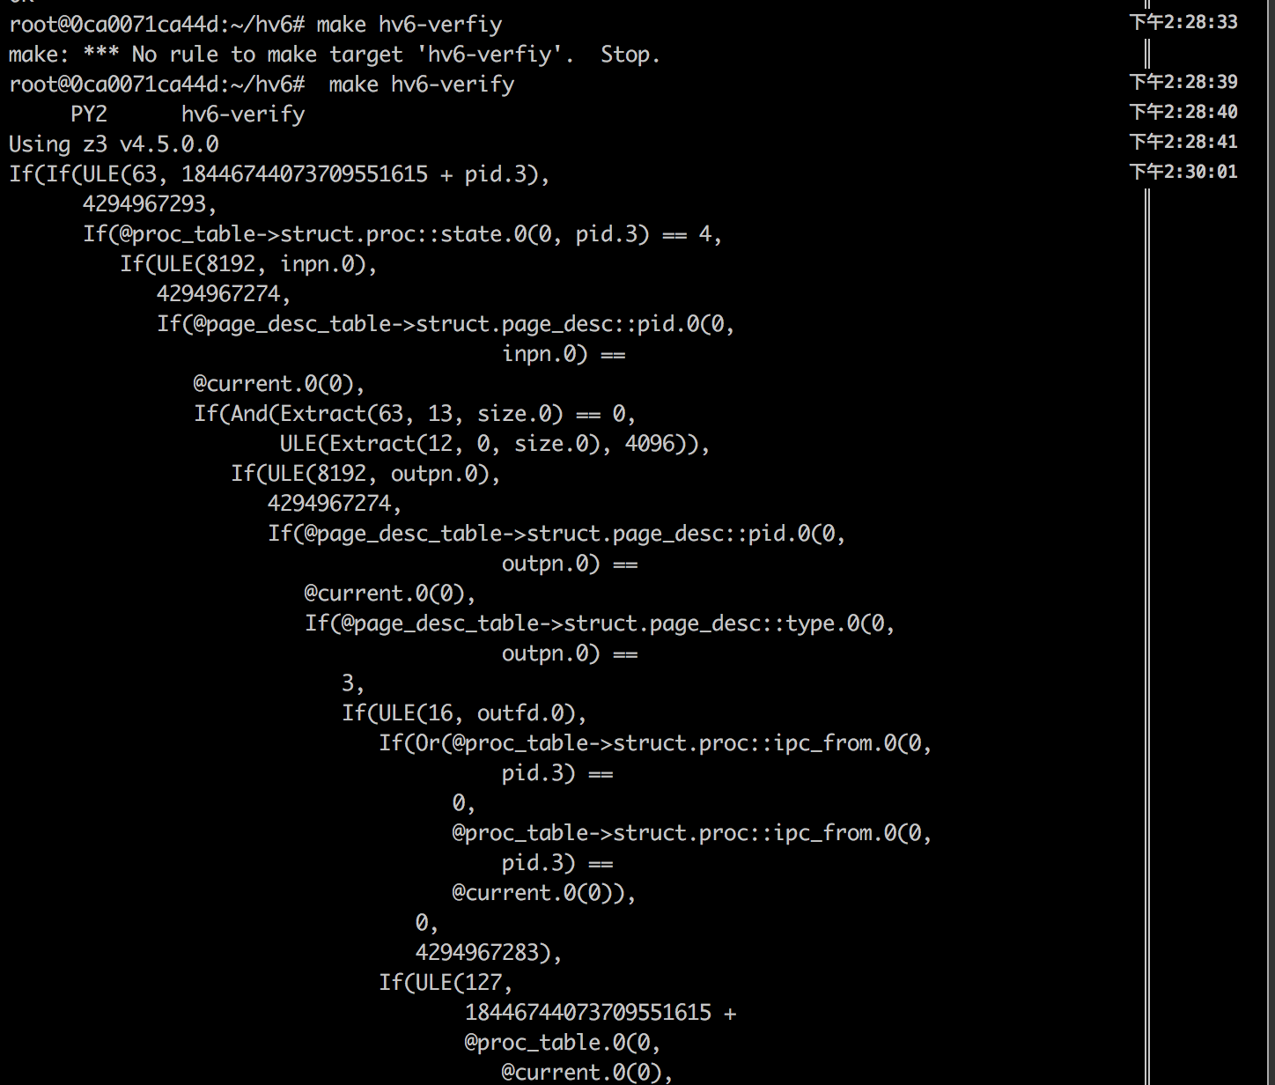
Hyperkernel
PART 3
Hyperkernel: Push-Button Verification of an OS Kernel
实验
整体测试
Notes:
本文描述了一种设计、实现和正式验证操作系统内核功能正确性的方法（Hyperkernel），它具有高度的验证自动化和低验证负担。
Hyperkernel的界面设计在xv6上，一个类unix操作系统。
Hyperkernel引入了三个关键思想来实现证明自动化：
它限定了内核接口以避免无限循环或递归
它分离内核和用户地址空间以简化关于虚拟内存的推理
它在LLVM中间表示级别执行验证以避免建模的复杂C语义
Hyperkernel使用Z3 SMT解算器来验证Hyperkernel的实施。实验过程中共检查了50个系统调用和相关陷阱处理，其可以避免类似在xv6中发现的错误，并且这种检测的消耗不大

Slide 49
Hyperkernel
PART 3
Hyperkernel: Push-Button Verification of an OS Kernel
实验
Notes:
本文描述了一种设计、实现和正式验证操作系统内核功能正确性的方法（Hyperkernel），它具有高度的验证自动化和低验证负担。
Hyperkernel的界面设计在xv6上，一个类unix操作系统。
Hyperkernel引入了三个关键思想来实现证明自动化：
它限定了内核接口以避免无限循环或递归
它分离内核和用户地址空间以简化关于虚拟内存的推理
它在LLVM中间表示级别执行验证以避免建模的复杂C语义
Hyperkernel使用Z3 SMT解算器来验证Hyperkernel的实施。实验过程中共检查了50个系统调用和相关陷阱处理，其可以避免类似在xv6中发现的错误，并且这种检测的消耗不大

Slide 50
Dune
PART 4
Dune: Safe User-level Access to Privileged CPU Features
简介
Dune是一种能为应用程序提供直接但安全访问硬件能力（如页表、快表等等）的系统。
其使用虚拟化硬件来提供过程，而非机器抽象。
Notes:
Dune是一种能为应用程序提供直接但安全访问硬件能力（比如页表、快表等等）的系统。其在现代处理器中使用虚拟化硬件来提供过程，而非机器抽象。它由一个小型内核模块组成，该模块初始化虚拟化硬件并协调与内核的交互，以及一个帮助应用程序管理特权硬件功能的用户级库。

Slide 51
Dune
PART 4
Dune: Safe User-level Access to Privileged CPU Features
相对于虚拟机的优点
Dune进程是一个普通的Linux进程，它可完全访问系统的其他部分，且Dune应用相对比较容易开发（应用程序编程，而非内核编程）
提供虚拟化硬件，而非机器抽象，使得该模块运行更简单，且快速

Slide 52
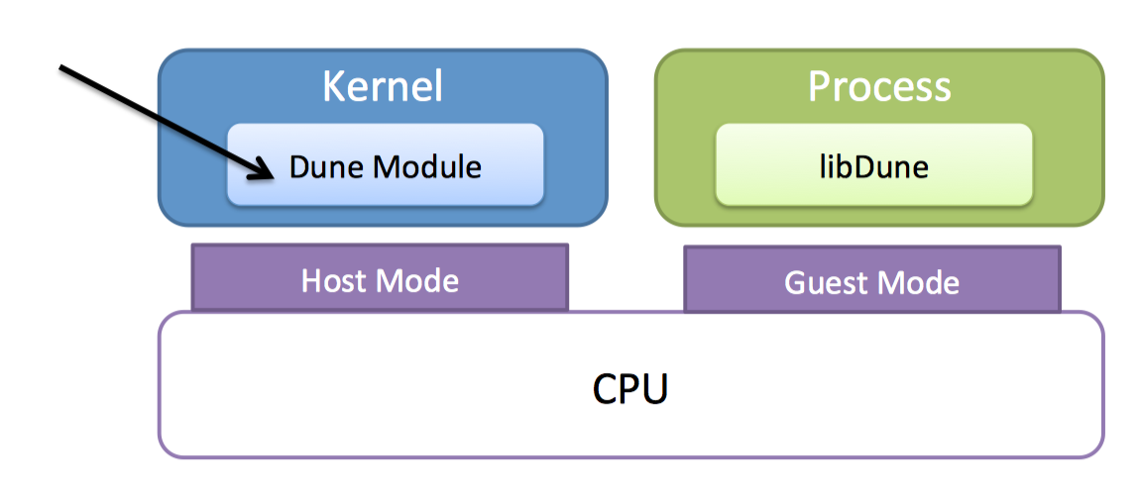
Dune
PART 4
Dune: Safe User-level Access to Privileged CPU Features
系统架构
Notes:
Dune给普通的用户应用程序一个对于CPU特性的安全高效的访问权限，而一般传统情况只有操作系统才能对内核进行访问。 它通过充分利用现代硬件虚拟化，使得在一个并非特权级别的情形下直接执行特权指令，使用Intel的VT-x虚拟化架构将异常，虚拟内存，特权模式，和分段机制的访问使用权限暴露出来。 通过在用户级使得这些硬件机制可以访问使用，Dune使得不用对内核进行专门的修改就可以部署全新的系统这种情形变得很方便。

Slide 53
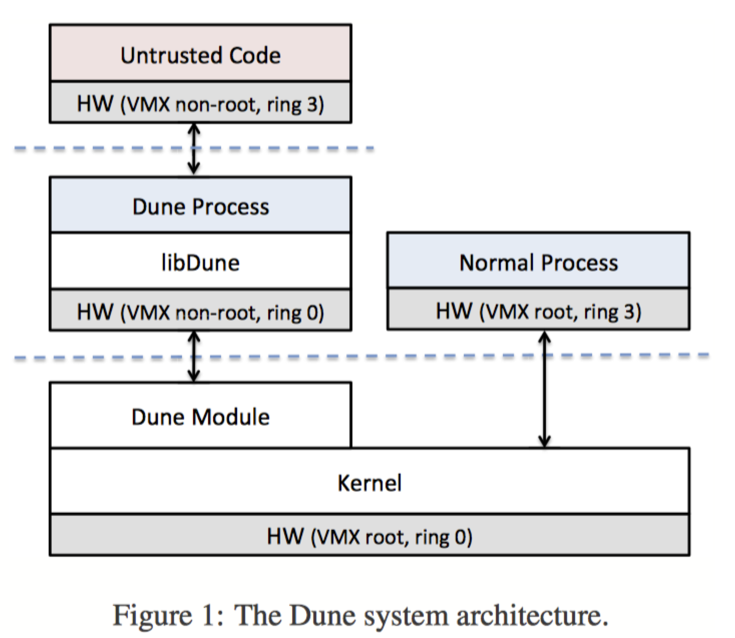
Dune
PART 4
Dune: Safe User-level Access to Privileged CPU Features
系统架构 Dune将CPU分为两种操作模式，分别是VMX root和VMX non-root模式。VMX root模式通常用来运行虚拟内存管理
Notes:
Dune将CPU分为两种操作模式，分别是VMX root和VMX non-root模式。VMX root模式通常用来运行虚拟内存管理，除了能使新的指令来操作VT-x并不改变CPU的性能，而VMX non-root模式限制CPU性能，用来运行虚拟化的客户操作系统。两者的转换依靠硬件管理。
如图所示，在Dune下面的进程可以通过libDune运行在ring0态，属于VMX non-root，而正常进程是运行在ring3态 VMX root。

Slide 54
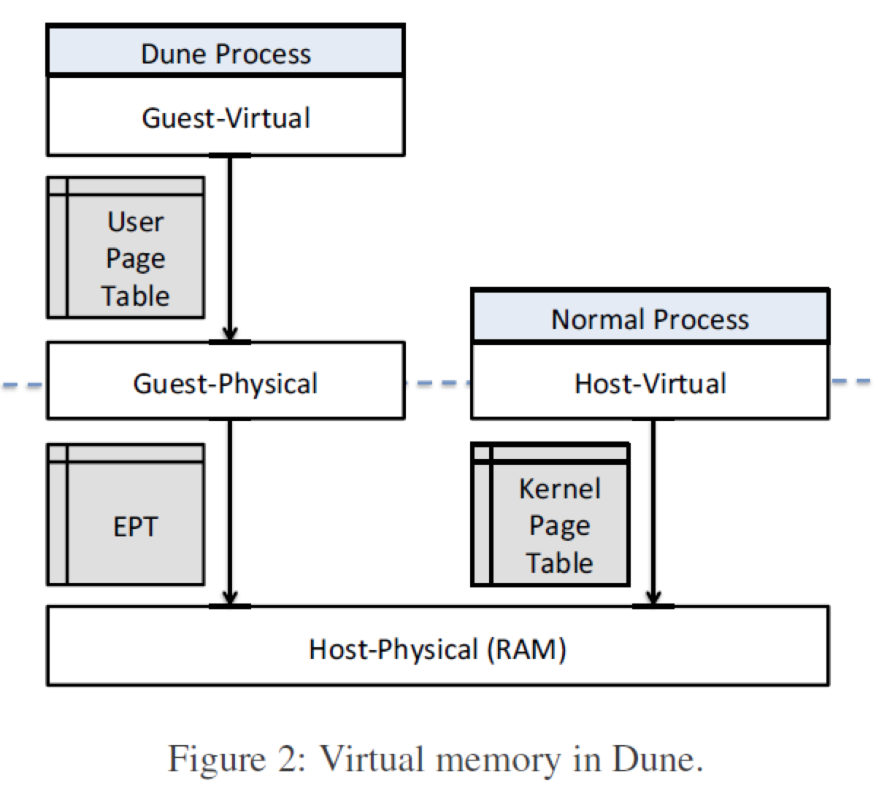
Dune
PART 4
Dune: Safe User-level Access to Privileged CPU Features
系统架构 在内核支持方面，Dune的核心是一个管理Vt-x内核模块，对于高优先级的硬件特性有更高的权限，在管理内存，暴露特权级硬件的接口和保留访问内核接口的权限
Notes:
在内核支持方面，Dune的核心是一个管理Vt-x内核模块，对于高优先级的硬件特性有更高的权限，在管理内存，暴露特权级硬件的接口和保留访问内核接口的权限。

Slide 55
Mnemosye
PART 5
Mnemosyne: Lightweight Persistent Memory
简介 Mnemosyne是一种用以持久内存编程的简单接口（主要针对非易失性内存存储器）
主要解决的难题
如何创建和管理持久内存
如何确保出现系统故障时保持内存的一致性

Slide 56
Mnemosye
PART 5
Mnemosyne: Lightweight Persistent Memory
研究目的： 降低数据持久化的成本
系统目标：
持久性的用户模式访问，从而避免内核/用户切换的
对数据的修改的一致性更新，并保证在系统故障时不会危害正确性
对现有的处理器具有兼容性

Slide 57
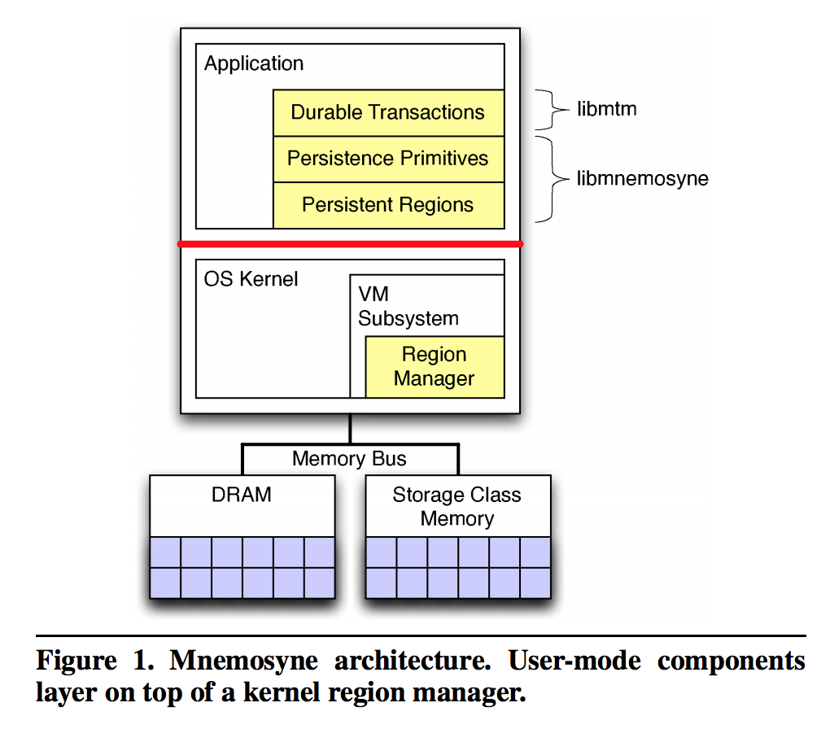
Mnemosye
PART 5
Mnemosyne: Lightweight Persistent Memory
系统架构

Slide 58
Commuter
PART 6
The Scalable Commutativity Rule: Designing Scalable Software for Multicore Processors
简介 API的设计方式是对系统可扩展性影响最大的因素，尤其当面对多核处理器情况下。本文设计出一种名为COMMUTER工具，用以接受高级界面模型，并生成相应API操作测试。其主要指导如何设计API。一个例子就是依据文中的API设计规范来设计，18个文件系统的POSIX相关调用都能显著地提高可扩展性。
Notes:
该文章虽然在DL测试领域做出了一个很好的工作，但是距离真正完全实现DL系统测试还有很远的路要走。因为文章的测试模型只是在尝试从近似覆盖模型从训练数据中对比获得整个输入空间。而这种输入空间的获取，一个是相对较难，二是无法保证整个数据覆盖了所有输入，仍然可能存在一些未覆盖的点。

Slide 59
Commuter
PART 6
The Scalable Commutativity Rule: Designing Scalable Software for Multicore Processors
SIM原则 State dependent, Interface-based, Monotonic，即状态独立、基于接口且单调的 如果一个操作具有特定的系统状态、参数、并发指令的上下文，那么我们应利用这些原则去实现一个状态/参数/并发无冲突的实现。
Notes:
在一般层次中，动作序列的SIM通信（相继扩展）如果这些操作可以以任何方式被重新排列， 以产生相同的结果。首先是要分解合成的操作。 POSIX API往往包含并不相互通信的若干子操作。如果可能的话，这些操作应该分开。二是包含不确定性规范。这允许较少的同步， 和更多的并发。第三，许多接口要求严格的排序，这限制只有微弱的顺序可能是必要时候的交换。最后，释放异步资源意味着可以停止高昂的同步，并且可交换可以再次提高。 而对于commute系统，它允许开发者在实现进程之前指定接口。commute可以确定使用这些接口通信的测试用例。结果是开发者可以实现进程之前做出全局接口改变来改善可扩展性。

Slide 60
Commuter
PART 6
The Scalable Commutativity Rule: Designing Scalable Software for Multicore Processors
4条设计可交换接口的Guidline
组件拆分，每个操作负责一件事情。
允许自由实现
允许弱序执行
允许异步释放资源
Notes:
在一般层次中，动作序列的SIM通信（相继扩展）如果这些操作可以以任何方式被重新排列， 以产生相同的结果。首先是要分解合成的操作。 POSIX API往往包含并不相互通信的若干子操作。如果可能的话，这些操作应该分开。二是包含不确定性规范。这允许较少的同步， 和更多的并发。第三，许多接口要求严格的排序，这限制只有微弱的顺序可能是必要时候的交换。最后，释放异步资源意味着可以停止高昂的同步，并且可交换可以再次提高。 而对于commute系统，它允许开发者在实现进程之前指定接口。commute可以确定使用这些接口通信的测试用例。结果是开发者可以实现进程之前做出全局接口改变来改善可扩展性。

Slide 61
THANKS
Notes:
谢谢大家。

